Slide 1

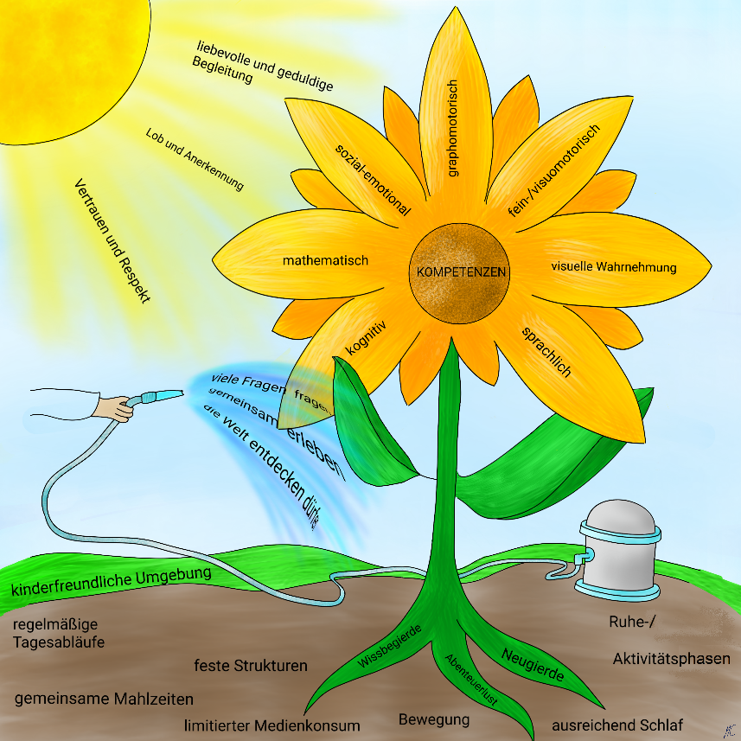


Weitere Informationen
im Internet unter:
www.kindergesundheit-info.de
www.schreibmotorik-institut.com
Feinmotorik und
Stifthaltung
Kontakt
Gesundheitsamt
Kinder- und Jugendgesundheitsdienst
Kettelerstraße 29, 64646 Heppenheim
Telefon: +49 (0) 6252 15-5846
Fax: +49 (0) 6252 15-5995
gesundheit.schularzt@kreis-bergstrasse.de
www.kreis-bergstrasse.de
Information für Sorgeberechtigte
Bildnachweis: Thomas Söller/stock.adobe.com
Innenseite links: Nitinan/stock.adobe.com
Innenseite rechts: phokrates/stock.adobe.com

Slide 2
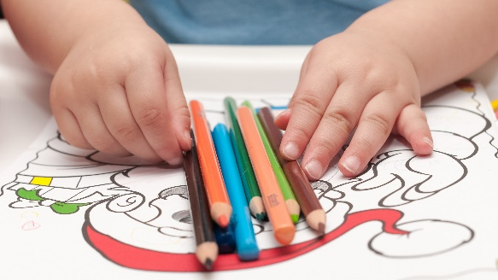
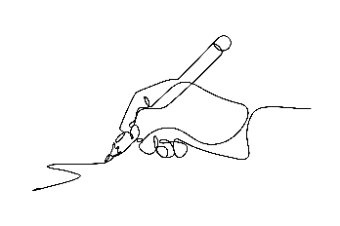

Basisinformationen
Die motorische Entwicklung der Stifthaltung verläuft in Stufen
Wie kann ich die korrekte Stifthaltung
meines Kindes fördern?
Empfehlungen
Alltagshilfen:
Wählen einer guten Ausgangssituation…
Gerade Sitzhaltung, beide Beine
auf dem Boden…
Tischhöhe anpassen …
Eher „dicke“ Stifte anbieten,
die geringen Druck erfordern…
Verspannungen durch Pausen
vermeiden…
Rutschfeste Unterlage,
evtl. das Papier fixieren…
Die Freude am Malen steht immer im Vordergrund!
Grundlage für entspanntes und stressfreies Schreiben ist die Fähigkeit, einen Stift greifen und gezielt führen zu können.
Der 3-Punkt-Griff ermöglicht ergonomisches Schreiben und Malen.
Kinder nehmen alters- und entwicklungsentsprechend verschiedene Stifthaltungen ein.
Die Entwicklung geht von einem Grobgriff zu einem immer beweglicheren Feingriff.
Die Anzahl der Finger am Stift hat eine Auswirkung auf die Mal- und Schreibbewegung und die Strichführung.
Malen und Schreiben soll Spaß machen!!!
Der sichere Umgang mit einem Stift macht Lust, sich schriftlich mitzuteilen…
3-Punkt-Griff
Häufig gestellte Fragen zum Thema Stifthaltung
Alltagsspiele für die Feinmotorik
Kraft in den Schultern stärken, Spiele in Bauchlage…
Kneten, z. B. harte Knete weich und warm kneten…
Lieder mit Bewegung der Hände, Fingerspiele…
Schraubverschlüsse öffnen und schließen …
Dicke Stifte in Dreikantform oder Wachsmalstifte in Tropfenform anbieten…
mit Fingerfarbe und mit Pinseln (Wasserfarben) malen…
Händigkeit, was ist das?
Das sollte auch anders gehen:
Verkrampfte Stifthaltung
Lachgesicht auf den Finger malen, Arm lockern, Pausen machen.
Der Stift „steht“ in der Hand.
Stift am Ende beschweren (z. B. mit Knete).
Das Handgelenk ist in der Luft.
Auflage fördern durch Kneten oder Malen mit Schaum.
Stifthaltung im Schlüsselgriff
Dreiecksstifte oder Stifthilfen einsetzen.
Als Händigkeit bezeichnet man beim Menschen die bevorzugte Verwendung einer bestimmten Hand insbesondere für anspruchsvolle, feinmotorische Tätigkeiten. Je nachdem, welche Hand die dominante Hand ist, spricht man von Linkshänderinnen und Linkshändern bzw. Rechtshänderinnen und Rechtshändern.
Rechts- oder Linkshändigkeit?
Etwa nach dem achten Lebensmonat bevorzugen die meisten Kinder eine Hand beim Greifen, und im dritten Lebensjahr ist die Händigkeit meist deutlich und stabil ausgeprägt. Einige Kinder zeigen aber auch noch bis zum fünften oder sogar sechsten Lebensjahr einen häufig wechselnden Handgebrauch.
Zu viel oder zu wenig Druck und Kraft beim Malen?
Die Dosierung der Kraft ist wesentlich bei fein- wie auch grobmotorischen Tätigkeiten. Ein zu hoher Kraftaufwand kann zu Ermüdung und Schmerzen in den Händen führen. Bei zu geringer Kraft in den Händen wird der Stift oft mit mehreren Fingern gehalten. Beides führt zu schneller Ermüdung!
Mein Kind malt nicht gerne, ist das schlimm?
Solange die fehlende Lust am Malen nicht durch körperliche Ursachen wie verändertem Muskeltonus, Sehschwäche o. ä. bedingt ist, muss nicht jedes Kind Spaß daran haben! Diese Ursachen sollten aber ärztlich abgeklärt werden.
Sollten alle diese Übungen und Maßnahmen nicht ausreichen,
empfehlen wir die Kontaktaufnahme mit der Kinderärztin bzw. dem
Kinderarzt, ggf. zur ergotherapeutischen Unterstützung Ihres Kindes!

